Slide 1
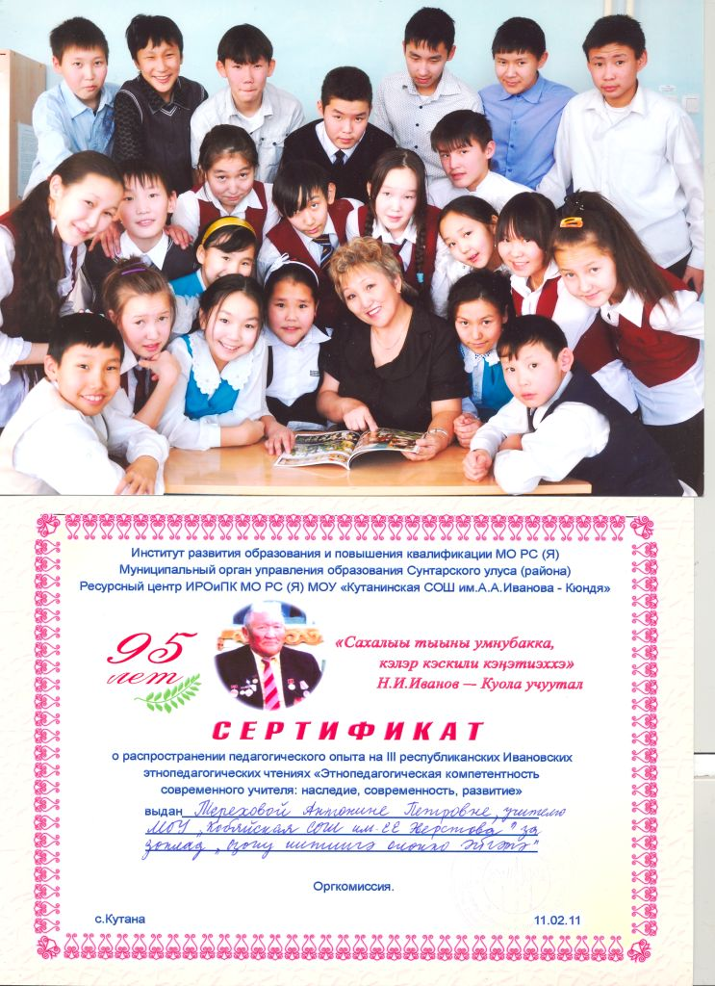
«Тэгэлик» - форма самовыражения учащихся.
Руководитель детской телестудии
учитель родного языка и литературы
Терехова Антонина Петровна

Slide 2
Моя задача, как руководителя детской телестудии – научить учащихся быть самостоятельными, совершать добрые дела. Мечта любого руководителя – создать единый, дружный коллектив. От уровня сплоченности коллектива, от эмоционального настроя студии зависит индивидуальный успех каждого учащегося и удовлетворенность жизнью в школе всех ребят.
Цель:
Раскрытие и развитие творческих способностей ребенка.
Задачи:
-Создание условий для самовыражения, самоутверждения каждой личности через участие в конкретных делах ; -Развивать инициативу и творчество ребят в процессе коллективных дел;
-Формирование и раскрытие творческой индивидуальности ученика.
Передачи по НВК «Саха»:
2002 г. - «Утуо киhи суола суппэт». Март. 2003 г. - «Ойуунускай о5о сааhа» Май. 2003 г. – «Ойуунускай олбот уйэлээх» Апрель, май. 2005 г. – «Оскуолам барахсан» Сентябрь. 2006 г. – «Алыптаах айымньылар» (100-летие С.Омоллона) 2006 г. – «Сана кун» Март.
2009 г. – «Живые голоса ветеранов» Июнь.
2010 г. – «Кэрэ кэскил Кэбээйи

Slide 3
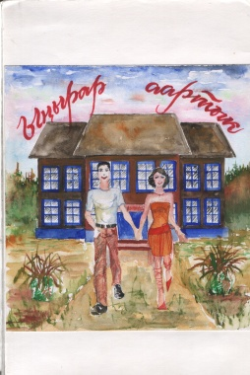
Художественные фильмы, отснятые студийцами
Сценарий, подбор актеров, озвучивание произведено самими ребятами
«Ынырар аартык» 2004 г.
Документальный фильм «Син биир этиэ5им, сирдээ5и дьолу билэбин диэн» 2004 г.
«Олох ситимэ» 2005 г .
( 1 место в республиканском конкурсе)
«Дьикти саас» 2006 г.
«Кулук» 2007 г.
« Куьу ура5аьынан бултуурбут» 2009г.
(2 место в республиканском конкурсе)
Документальный фильм «Сметаниннар Ийэ дойду комускэлигэр» 2009г.
Документальный фильм «Уустук олох, ураты дьыл5а» 2010г.
«Олох суола» 2010г

Slide 4
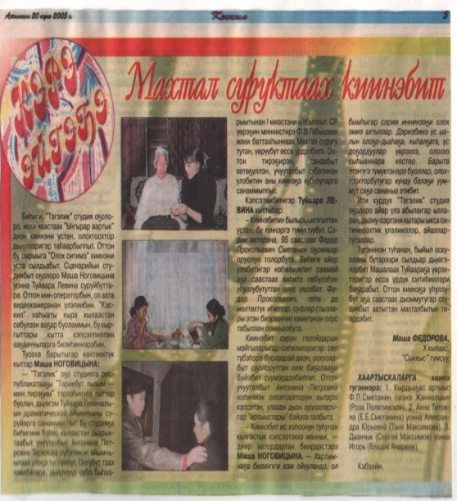
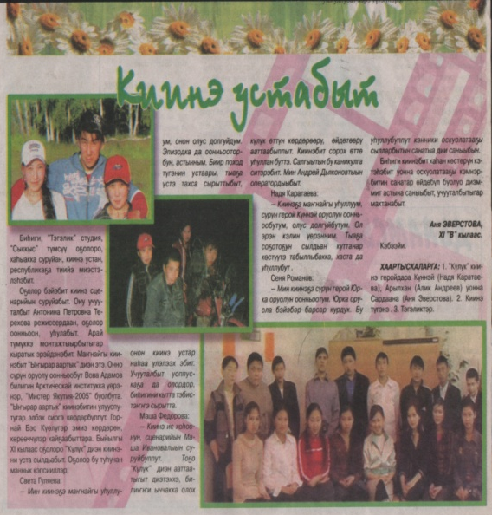
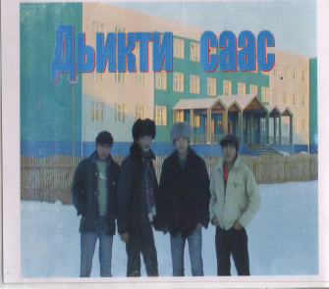
«Дьикти саас» 2006 г.
«Кулук» 2007 г.
« Куьу ура5аьынан бултуурбут» 2009г.
(2 место в республиканском конкурсе)
Документальный фильм «Сметаниннар Ийэ дойду комускэлигэр» 2009г.
Документальный фильм «Уустук олох, ураты дьыл5а» 2010г.
«Олох суола» 2010г
«Олох кырдьыга» 2011г.
(2 место в республиканском конкурсе)
«Дьикти саас» 2013г.
«Сана кун» 2014г.

